Slide 1
Modellierung und Optimierung eines Lademanagementsystems
Studienarbeit 2021/22 an der DHBW Karlsruhe Lucie Weber

Slide 2
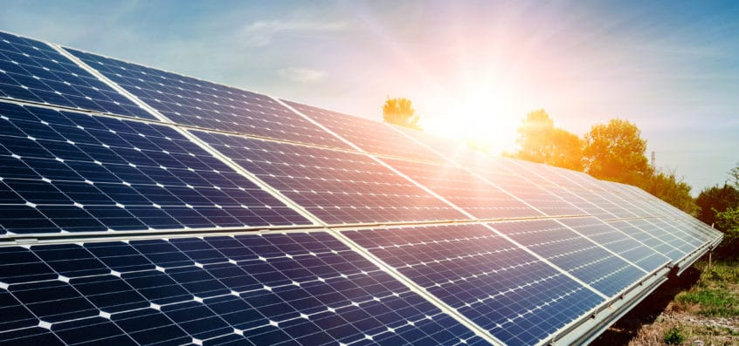
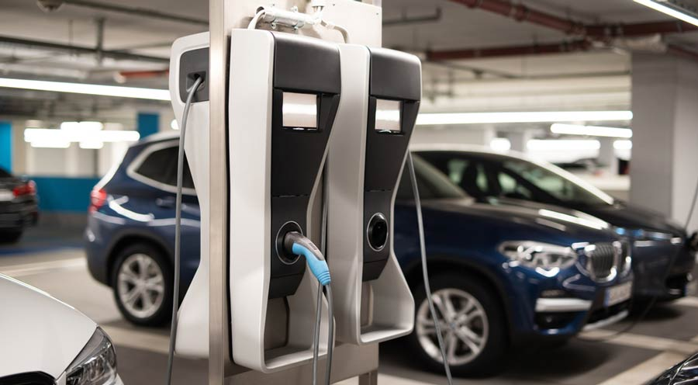
Ziele / Idee Simulation
[Abb. 1]
[Abb. 2]

Slide 3
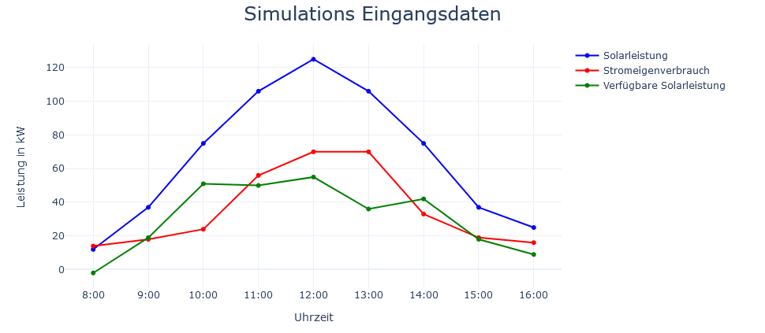

Slide 4
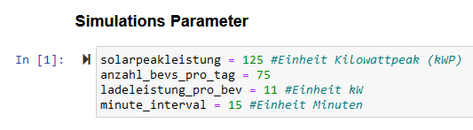
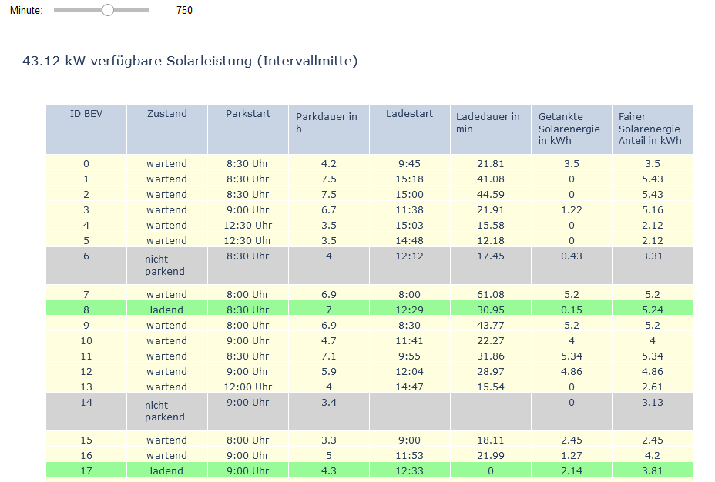
Simulation

Slide 5
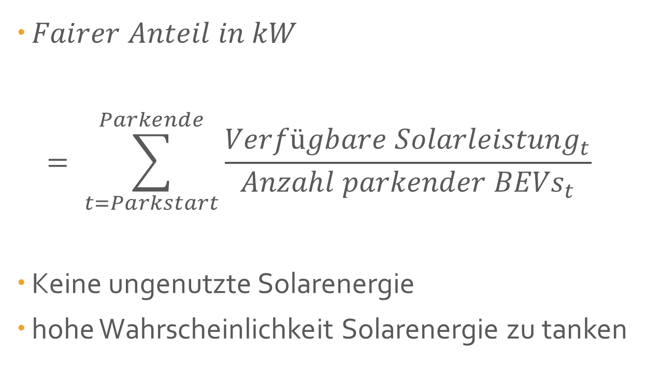
Ziele Algorithmus
$Fairer Anteil in kW$ $= \sum_{t=Parkstart}^{Parkende}{\frac{{Verfügbare Solarleistung}_{t}}{{Anzahl parkender BEVs}_{t}}}$
Keine ungenutzte Solarenergie
hohe Wahrscheinlichkeit Solarenergie zu tanken

Slide 6
Algorithmus
Initialisierung
Berechnung fairer Anteil
Optimierungsschritt
Tagesdurchlauf: Abarbeitung über Warteliste
Ausgabe Ergebnis

Slide 7
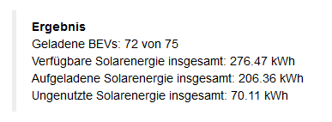
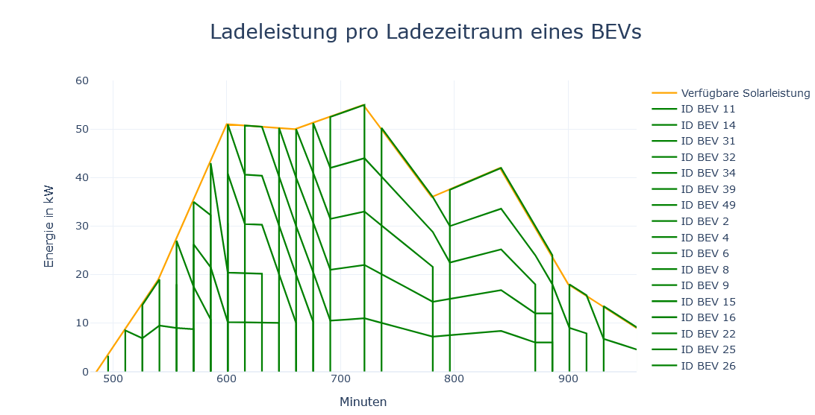
Ergebnis

Slide 8
Bildquellen
[Abb. 1]: https://contextsolar.eu/wp-content/uploads/2017/06/solar-system-requirements-846x397.jpg
[Abb. 2]: https://www.umschalten.de/wp-content/uploads/2020/04/Ladestation-in-Tiefgarage.jpg

